Slide 1
Tailor maakt data-analyse eenvoudig
David Fokkema en Annelies Vlaar
Vrije Universiteit

Slide 2
Excel…
Leerlingen grijpen snel naar Excel, maar:
  Een goede grafiek maken kost veel stappen
  Fitten aan een zeer beperkt aantal standaardfuncties
  Fitparameters dan nog moeten omrekenen
  Onzekerheden worden niet (goed) meegenomen
Niet bruikbaar voor op de universiteit…
…maar eigenlijk ook niet voor bovenbouw havo/vwo

Slide 3

Geschiedenis
Hoger onderwijs mocht lang niet op locatie
Origin Pro: werkt niet op MacOS
Open-source alternatief SciDAVis: werkte helaas helemaal niet
Python:
  JA 🎉 voor N&S
  NEE 😨 voor MNW + SBI
Bootcamp: Windows wil 100 Gb
Studeren in coronatijd…

Slide 4
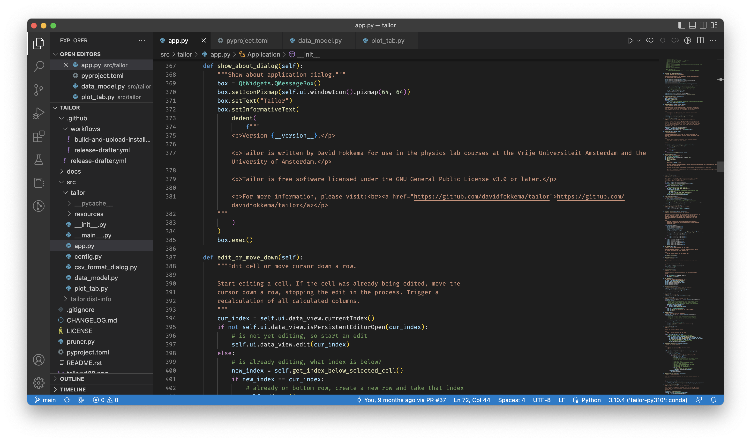
Dan doen we het zelf maar

Slide 5
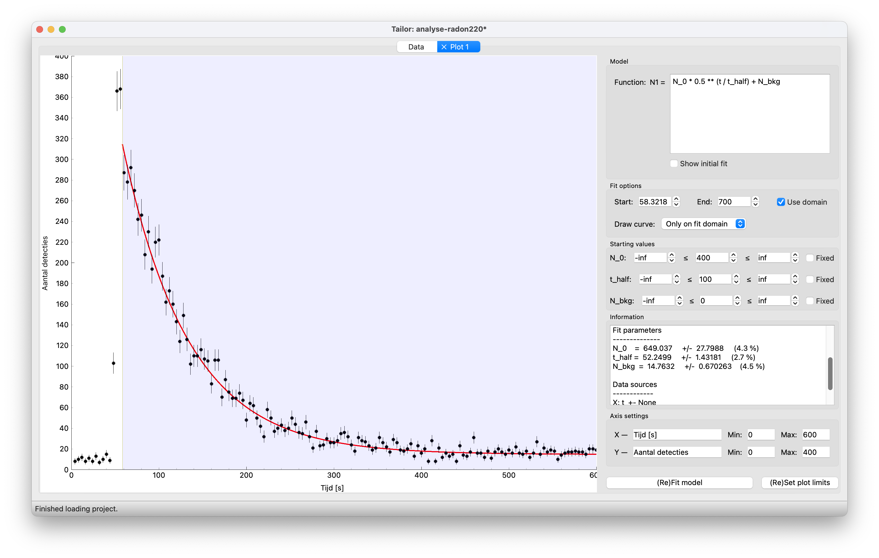
Voordelen van Tailor
Precies wat we nodig hebben én niet meer dan dat
Eenvoudig data invoeren, importeren of berekenen
Eenvoudig een grafiek opmaken
Eén venster voor grafiek en een fit aan een zelfgekozen vergelijking

Slide 6
“Best een chill programma!”
–Random 4V-leerling*
*die pas naar bed mocht nadat ze Tailor geprobeerd had

Slide 7
Probeer zelf uit
PO 5V: een trillend blik (meting)
Valversnelling bepalen met een slinger (meting)
Halfwaardetijd van radon-220 (radon220.csv)
Versnelling van een karretje (tikkertape.csv)
Ultrasoonmeting van een slingerbeweging (ultrasoon-slinger.csv)
Ultrasoonmeting aan versnelling (ex-dataset1.csv en ex-dataset2.csv)
Röntgenfluorescentie (X-ray.csv en X-ray-invar.csv)
Metingen aan zonnecel, o.a. I,U (pvcell.csv)
Metingen aan een squat (opdracht 5_bio_mechanica.tlr)

